Slide 1

PYTHON EXPERT
Lic. Derlis Caballero Mendoza
derliscaballero91@gmail.com
Clase 3

Slide 2

Tabla de contenidos
Listas
While
For
Funciones
Git

Slide 3
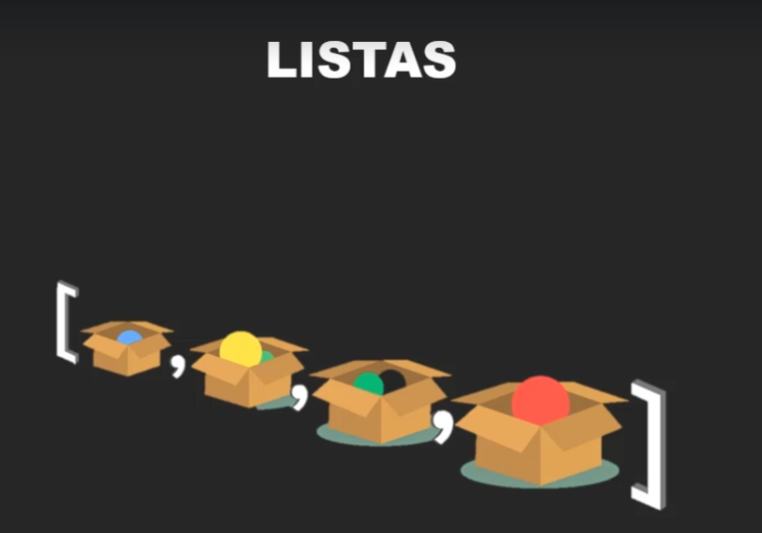
Listas
Concepto:

Slide 4
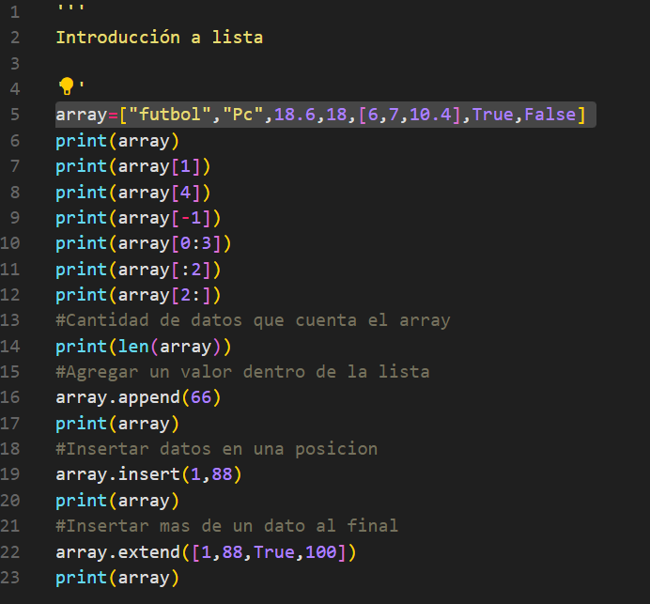
Listas
Ejemplo:

Slide 5
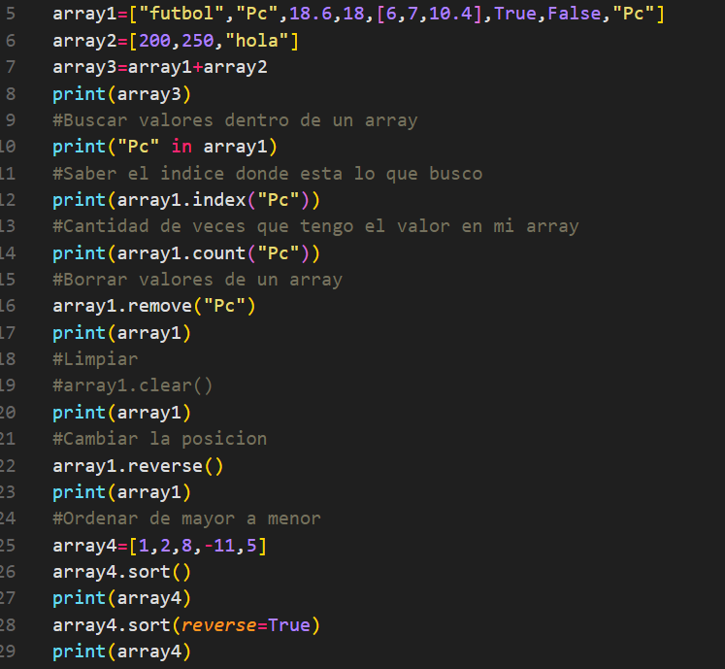
Listas
Ejemplo:

Slide 6
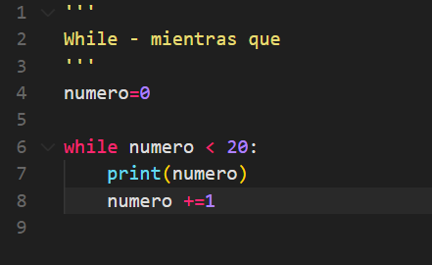
While
Ejemplo:

Slide 7
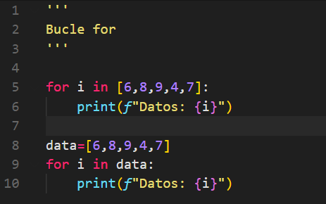
For
Ejemplo:

Slide 8
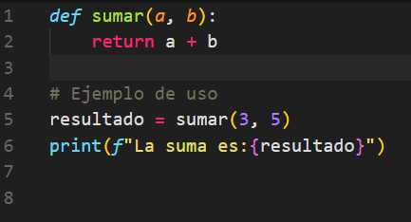
Funciones
Ejemplo:

Slide 9
Ejercicio
Ejercicio 1:
Crea un programa en Python que permita a un usuario ingresar una lista de números. El programa debe realizar las siguientes operaciones utilizando funciones:
Pedir al usuario que ingrese números hasta que decida no ingresar más.
Calcular y mostrar la suma de todos los números de la lista.
Calcular y mostrar el promedio de los números de la lista.
Encontrar y mostrar el número más grande y el número más pequeño de la lista.
Mostrar todos los números de la lista que sean mayores que el promedio.
Utiliza listas, bucles while y for, y organiza el programa en funciones para cada operación.

Slide 10
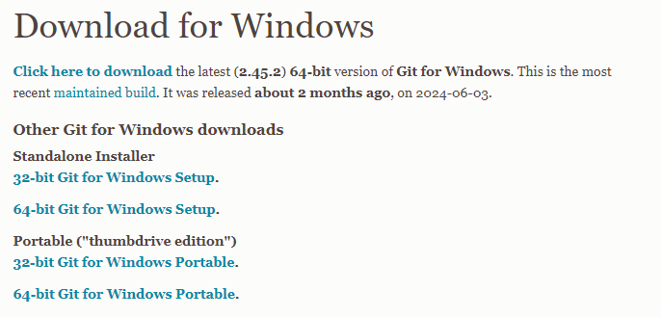
Git
Git:
Instalación y uso de git
https://git-scm.com/download/win

Slide 11
Git
Comandos:
Para trabajar con git hay que ubicarnos en la carpeta del proyecto que quremos gestionar.
Iniciar el repo con: git init
Agregar todos los archivos modificados al momento: git add .
Guardar el primer cambio: git commit -m "commit en la rama master"
Ver los registros de los cambios guardados: git log
Ver en qué rama se está trabajando: git branch
Ver el repo remoto: git remote -v

Slide 12
Git
Trabajar con ramas:
Trabajar con ramas:
Crear: git branch develop
Cambiarse a la rama: git checkout develop
Guardar cambios: git add . | git commit -m “cambio en la rama develop”
Cambiar de rama: git checkout master
Unir las ramas: git merge develop

Slide 13
Git
Trabajar con ramas:
Volver atrás un cambio:
con git log saco el commit id
y con: git checkout 07252c695070d404d623e1c28164dc3146d2979a
vuelvo atrás.

Slide 14
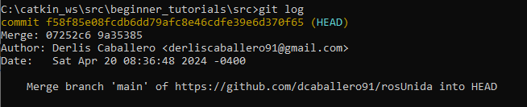
Git
Trabajar con ramas:
Nota muy importante nunca hacer un git reset hard si no se visualiza o no se sabe dónde está el head.

Slide 15
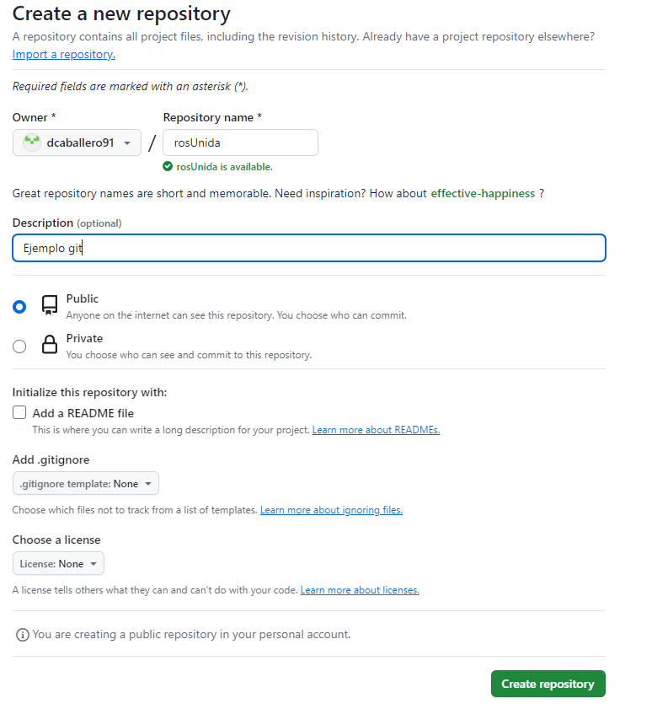
Git
Crear un repo remoto:
https://github.com/

Slide 16
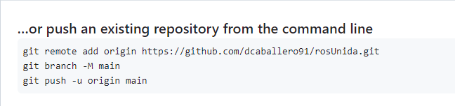
Condicionales
Usar el comando sugerido para un repo existente:

Slide 17
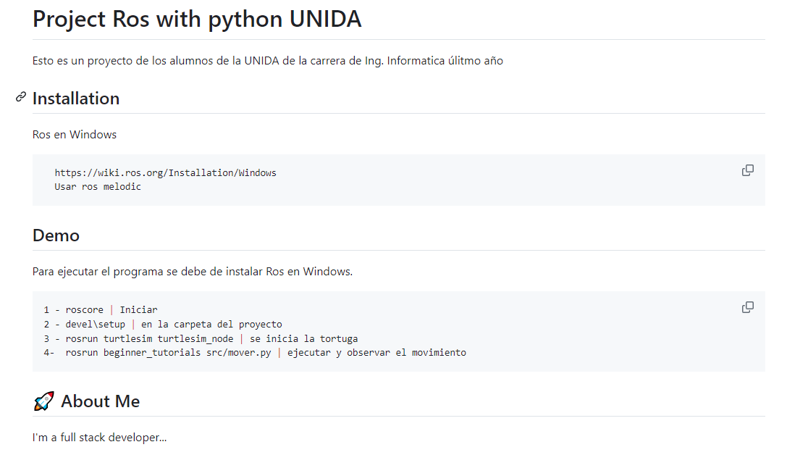
Ejercicios
README:
Bonus, crear un md customizado en la página:
https://readme.so/es/editor

Slide 18
Fuente GIT
https://github.com/dcaballero91/sem-python.git

Slide 19

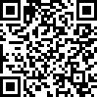
GRACIAS
Lic. Derlis Caballero Mendoza

Slide 20


